Slide 1
数字系统概述
用数字信号完成对数字量进行算术运算和逻辑运算的电路称为数字电路。
由于它具有逻辑运算和逻辑处理功能，所以又称数字逻辑电路。

Slide 2
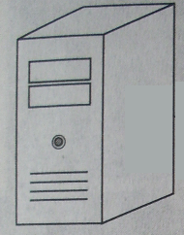
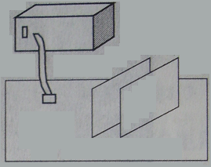
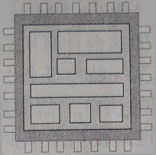
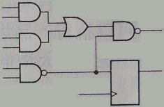
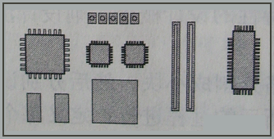
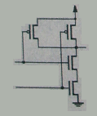

计算机
电源
芯片上的子电路
主板
逻辑门
晶体管电路
芯片
晶体管
主板
数字系统硬件

Slide 3
数字系统设计方法简述
传统的设计方法：
由一些标准芯片加上一定的外围电路→模块→各种功能电路→系统。
在设计时，缺少灵活度，设计系统所需芯片的种类多且数量大。

Slide 4
数字系统设计方法简述
现代的设计方法：基于EDA（电子设计自动化）技术的设计
系统设计→在顶层划分功能模块、结构设计→用硬件描述语言描述,在功能级仿真、纠错→用综合工具将设计转化为门电路网表→用PLD器件(Programmable Logic Device，可编程逻辑器件)或专用集成电路(ASIC)实现。
使用PLD芯片，减少了所需芯片的种类和数量，缩小了体积，降低了功耗，提高了系统的可靠性。
仿真和调试过程是在高层次上利用EDA工具完成，有利于早期发现结构设计上的错误，减少了逻辑功能仿真的工作量，提高了设计的成功率。

Slide 5
EDA工具介绍
本书配套的实验设备对应的EDA工具：
仿真工具Modelsim
综合工具Synplify
集成开发环境Libero IDE ：Actel的 FPGA集成开发环境
（1）Modelsim
（2）Synplify
（3）HDL Editer，HDL代码编辑器。
（4）SmartDesign，基于原理图和模块输入设计
（5）Designer，FPGA的高效布局布线工具
（6）FlashPro，编程软件

Slide 6
第1章 数字逻辑基础
广东工业大学计算机学院

Slide 7
数字系统处理什么信息 ？
数字信号
二进制形式的数字信号
0110 1010

Slide 8
本章内容
1.1 概述
数字信号及模拟信号 ，数字信号的表示方式
1.2 数制与码制
数制，码制 ，数制转换，常用编码
1.3 数字逻辑设计基础
逻辑代数的基本公式和定理
逻辑函数的表示方法
逻辑函数的化简
逻辑门电路的基本结构和常用的集成门电路
重点

Slide 9
1.1 概 述
数字信号及模拟信号
数字抽象
数字信号传输时对“0”、“1”的处理

Slide 10
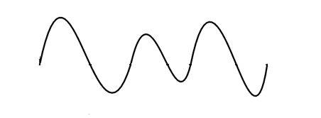
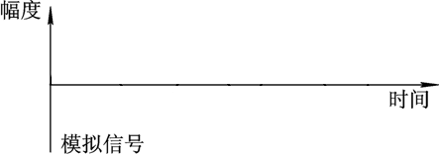
1.1.1 数字信号及模拟信号
模拟量：这类物理量的变化在时间和数值上都是连续的
在一个指定的时间范围里，物理量的数值个数有无穷多个
物理量的数值本身的数目有无穷多个
如电压、频率、压力、温度等
模拟信号：表示模拟量的信号
模拟电路：处理模拟信号的电子电路

Slide 11
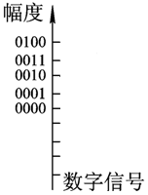
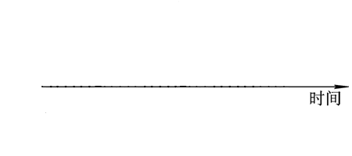
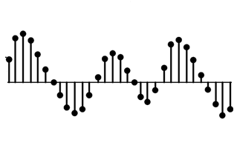

1.1.1 数字信号及模拟信号
数字量 ：这类物理量的变化在时间和数值上都是离散的
在一个指定的时间范围里，物理量的数值个数是有限的
物理量的数值本身的数目是有限的
如产品的数量、学生的成绩、开关的状态等
数字信号：表示数字量的信号
数字电路：直接对数字量进行处理的电子线路

Slide 12
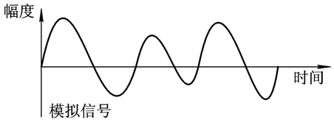
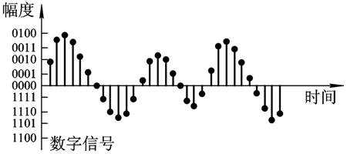
1.1.1 数字信号及模拟信号
电压的幅度值：离散值-5 V，-4 V，…，4 V，5 V
采样：1.23 V → 量化取1 V → 编码 0001
采样： -2.68 V → 量化取 -3 V → 编码 1101
在数字电路中存储、处理和传输：模拟信号 数字信号
采样：以相等的时间间隔，将时间上连续的模拟信号截取成时间上离散的数字信号
量化：将采样得到的瞬间幅度值离散化，也就是用有限个幅度值近似表示原来连续变化的幅度值
编码：按照一定的规律，把量化后的值用二进制数字表示。
采样、量化、编码

Slide 13
1.1.2 数字抽象
大部分数字系统使用二进制处理信息，这是由于：
（1）电路容易实现：
只有两个数码（两种状态 ）
高、低电平分别表示“1”和“0”
（2）物理上容易实现存储：
磁极的取向、表面的凹凸
（3）便于运算
（4）便于逻辑判断：
与“真(True)”、“假(False)”相对应

Slide 14

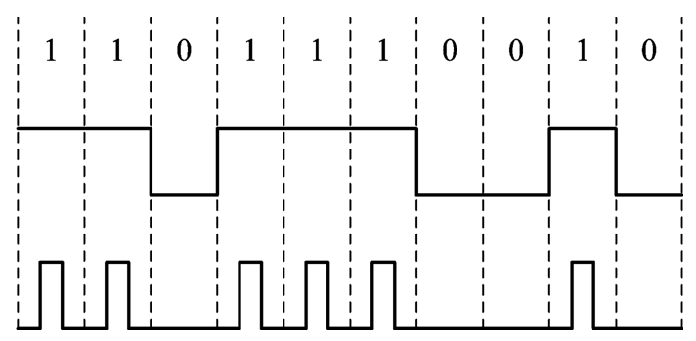
1.1.2 数字抽象
数字信号：
用电位高低
来表示：
用脉冲有无
来表示：
目前的数字系统中，常用前一种方式表示数字信号。

Slide 15
1.1.3 数字信号传输时对0、1的处理
用自然二进制（高电平 “1”，低电平 “0” ） 编码的数字信号不适合于在信道中直接传输：
① 这种类型的数字信号往往存在直流分量和低频分量，而具有电容耦合电路的设备或频带低端受限的信道会过滤掉这些分量；
② 当出现连续的“0”或“1”数据时，数字信号会出现长时间的低电平或高电平，接收端无法获取定时信息(即同步信息)；
③ 接收端无法判断是否包含错码。

Slide 16
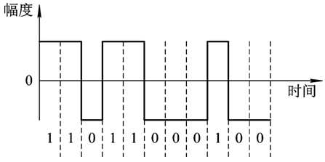
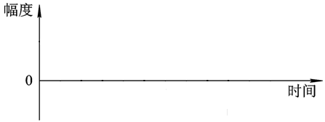

1.1.3 数字信号传输时对0、1的处理
数字信号在传输时需要选择其他的编码方式，常用的有以下四种 ：
1．不归零编码(NRZ)
正电平表示“1” 负电平表示“0”
无中性状态、其他状态
发送能量大，直流分量小，抗干扰能力比较强
需要另外传输同步信号

Slide 17
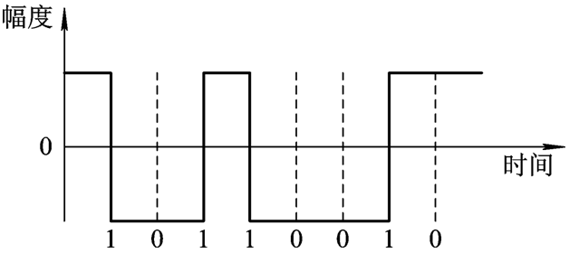
1.1.3 数字信号传输时对0、1的处理
2．NRZ-Inverted (NRZI) 翻转不归零编码
输入为0：输出保持
输入为1，输出翻转
需要另外传输同步信号

Slide 18
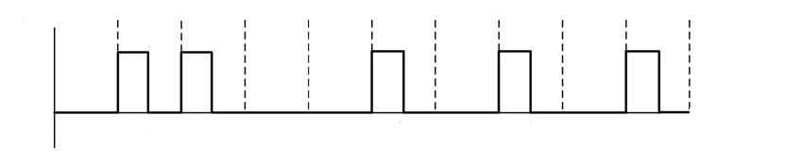
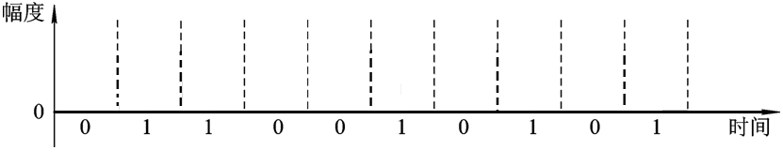
1.1.3 数字信号传输时对0、1的处理
3．归零编码
整个码元分两部分
前半部分为数据：高电平-- “1” ，低电平-- “0”
后半部分归零位
自带了同步信号，但当出现长串“0”时，将丢失同步信号

Slide 19
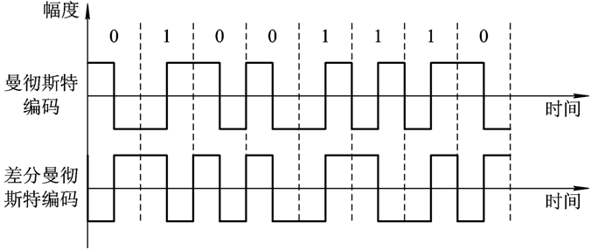
1.1.3 数字信号传输时对0、1的处理
4．曼彻斯特编码
每一位的中间有一电平的跳变
从高到低跳变表示“0”
从低到高跳变表示“1”
位中间的跳变
作时钟信号
作数据信号

Slide 20
1.1.3 数字信号传输时对0、1的处理
差分曼彻斯特编码
每位开始时：
有跳变：“0”
无跳变：“1”
位中间的跳变
仅作时钟信号

Slide 21
1.2 数 制 与 码 制
数制
十进制数 ，二进制数 ，八进制数 ，十六进制数 ，数制之间的转换
码制
数字的存储形式 ，原码 ，反码 ，补码
常用编码
顺序二进制编码，格雷码 （循环码 ），独热码，二—十进制编码（BCD码） ，ASCII码

Slide 22
1.2.1 数制
数制（计数制/进位计数制)：是指用一组固定的符号和统一的规则来表示数值的方法。
数制有三个概念：数码、基数和位权。
数码：数制中为表示基本数值大小所使用的不同数字符号。十进制数0～9；二进制数0、1
基数：数制中所使用数码的个数。十进制数基数10；二进制数基数2。
位权：数制中某位置上的数字1所表示数值的大小。

Slide 23
1.2.1 数制
1. 十进制数(Decimal)
数码0～9；
基数10；
位权10^{i}。小数点左边，右至左的位权依次是：10⁰、10¹、10²、10³…… 小数点右边，左至右的位权依次是：10⁻¹、10⁻²、10⁻³、10⁻⁴……
(826.78)₁₀= 8×10² + 2×10¹ + 6×10⁰ + 7×10⁻¹ + 8×10⁻²

Slide 24
1.2.1 数制
2. 二进制数(Binary)
数码0、1；
基数是2；
位权2^{i}。
(1011.101)₂ = 1×2³ + 0×2² + 1×2¹ + 1×2⁰ + 1×2⁻¹ + 0×2⁻² + 1×2⁻³

Slide 25
1.2.1 数制
3. 八进制数(Octal)
数码0～7；
基数是8；
位权8^{i}。
(723.24)₈ =7×8² + 2×8¹ + 3×8⁰ + 2×8⁻¹ + 4×8⁻²

Slide 26
1.2.1 数制
4. 十六进制数(Hexadecimal)
数码0～9及A～F；
基数是16；
位权16^{i}。
(2D9.A8)₁₆ = 2×16² + 13×16¹ + 9×16⁰ + 10×16⁻¹ + 8×16⁻²

Slide 27
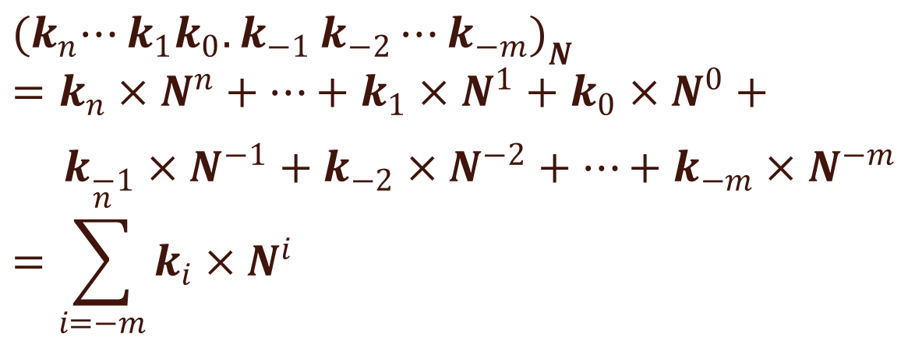
任意一个N进制数的位权展开式为：
$${{(k}_{n}⋯k_{1}k_{0}{.k}_{−1}k_{−2}⋯k_{−m})}_{N}$$
$$=k_{n}×N^{n}+⋯+k_{1}×N^{1}+k_{0}×N^{0}+$$
$k_{−1}×N^{−1}+k_{−2}×N^{−2}+⋯+k_{−m}×N^{−m}$
$$=\sum_{i=−m}^{n}{k_{i}×N^{i}}$$
其中：k _{i} 为各位置上的数码，N ^{i} 为位权。

Slide 28
1.2.1 数制
5. 数制之间的转换
(1)非十进制数转换成十进制数。 方法：将非十进制数按位权展开后求和。
【例1-1】
(1011.101)₂ =1×2³+0×2²+1×2¹+1×2⁰+1×2⁻¹+0×2⁻² +1×2⁻³ = 8+0+2+1+0.5+0+0.125 = 11.625
(723.24)₈ =7×8²+2×8¹+3×8⁰+2×8⁻¹+4×8⁻²
= 448+16+3+0.25+0.0625 = 467.3125
(2D9.A8)₁₆ =2×16²+13×16¹+9×16⁰+10×16⁻¹+8×16⁻²
=512+208+9+0.625+0.03125 = 729.65625

Slide 29
(2) 十进制数转换成非十进制数。
① 整数转换法：连除法，除以基数取余数，从下到上读取余数。
【例】
8
117
余数
2
117
余数
8
14
5
2
58
1
8
1
6
2
29
0
0
1
2
14
1
2
7
0
16
117
余数
2
3
1
16
7
5
2
1
1
0
7
0
1
结果： (117)₁₀ = (1110101)₂ = (165)₈ = (75)₁₆

Slide 30
② 小数转换法：连乘法，乘以基数取整数，从上到下读取整数，直到满足精度要求为止。
【例】
0. 6875
取整
0. 6875
取整
2
8
0. 3750
1. 3750
1
0. 5000
5. 5000
5
2
8
0. 7500
0
4. 0000
4
0. 7500
2
0. 5000
0. 6875
取整
1. 5000
1
2
16
1. 0000
11. 0000
11(B)
1
结果： (0.6875)₁₀ = (0.1011)₂ = (0.54)₈ = (0.B)₁₆

Slide 31
(3) 二进制数转换成八(十六)进制数：以小数点为界，分别向左、右两个方向按3(4)位进行分组，两端不足3(4)位的，用0补够3(4)位，再将每组二进制数转换为对应的八(十六)进制数。
【例】 (11010101001101.11001)₂
二进制数 011 010 101 001 101 . 110 010
八进制数 3 2 5 1 5 . 6 2
二进制数 0011 0101 0100 1101 . 1100 1000
十六进制数 3 5 4 D . C 8
结果：(11010101001101.11001)₂=(32515.62)₈=(354D.C8)₁₆

Slide 32
(4) 八(十六)进制数转换成二进制数：将八(十六)进制数中的每一位直接转换成3(4)位二进制数即可。
【例】 (7301.24)₈
八进制数 7 3 0 1 . 2 4
二进制数 111 011 000 001 . 010 100
= (111011000001.0101)₂
(4A3.E6)16
十六进制数 4 A 3 . E 6
二进制数 0100 1010 0011 . 1110 0110
= (10010100011.1110011)₂

Slide 33
1.2.2 码制
1. 数字的存储形式: 二进制
(179)₁₀ = (10110011)₂
(0.6875)₁₀ = (0.1011)₂
(7301.24)₈ = (111011000001.0101)₂
(4A3.E6)₁₆ = (10010100011.1110011)₂
无符号数
负数如何表达？
正负符号如何表示？

Slide 34
1.2.2 码制
1. 数字的存储形式
在数字系统中，将符号“+”、“-” 数字化，最高位作为符号位，用“0”表示“+”、用“1”表示“-”。
(十进制数) (真值) (机器数)
+6 → +110 → 0110
- 6 → - 110 → 1110
真值：“+”、“-”符号数字化前的二进制数。
机器数：“+”、“-”符号数字化后的二进制数。
机器数的表示方法有原码、反码、补码等。

Slide 35
1.2.2 码制
2. 原码
原码：将真值中正数符号用符号位0表示，负数符号用符号位1表示。
数 真值 原码
+9 +0001001 0 0001001
- 9 - 0001001 1 0001001
原码的优点是易于辨认，但运算比较复杂。

Slide 36
1.2.2 码制
3. 反码
正数的反码与原码相同； 负数的反码为其绝对值的原码按位取反。
数 真值 原码 反码
+9 +0001001 0 0001001 0 0001001
- 9 - 0001001 1 0001001 1 1110110

Slide 37
1.2.2 码制
4. 补码
正数的补码与原码相同； 负数的补码为其反码加1。
数 真值 原码 反码 补码
+9 +0001001 0 0001001 0 0001001 0 0001001
- 9 - 0001001 1 0001001 1 1110110 1 1110111

Slide 38
【例1-6】使用8位补码数计算
（1）73-51
解：将73和-51都转换为补码数
将两个补码数相加得到
01001001+11001101=1 00010110
将进位1舍去，得到和为：00010110（+22）
即 01001001(+73)+11001101(-51)=00010110(+22)
数 | 真值 | 原码 | 反码 | 补码
+73 | +1001001 | 0 1001001 | 0 1001001 | 0 1001001
-51 | -0110011 | 1 0110011 | 1 1001100 | 1 1001101

Slide 39
【例1-6】使用8位补码数计算
（2）40-78
解：将40和-78都转换为补码数
将两个补码数相加得到00101000+10110010=11011010
和11011010的符号位是1，是负数，对应的十进制数
即 00101000(+40)+10110010(-78)=11011010(-38)
数 | 真值 | 原码 | 反码 | 补码
+40 | +0101000 | 0 0101000 | 0 0101000 | 0 0101000
-78 | -1001110 | 1 1001110 | 1 0110001 | 1 0110010
补码 | 反码 | 原码 | 真值 | 十进制数
11011010 | 11011001 | 10100110 | -0100110 | -38

Slide 40
1.2.3 常用编码
用代码表示信息的过程称为编码。在数字系统中，编码使用的是二进制数。
1．顺序二进制编码
将十进制数转换成二进制数所得到的二进制编码就是顺序二进制码，简称二进制码。
2．格雷码
格雷码(Gray Code)又称为循环码，它的主要特点是相邻两个编码之间只有一个位不相同。

Slide 41
表1-1 顺序二进制编码及格雷码编码表
十进制数 | 二进制码 | 格雷码 | 十进制数 | 二进制码 | 格雷码
0 | 0000 | 0000 | 8 | 1000 | 1100
1 | 0001 | 0001 | 9 | 1001 | 1101
2 | 0010 | 0011 | 10 | 1010 | 1111
3 | 0011 | 0010 | 11 | 1011 | 1110
4 | 0100 | 0110 | 12 | 1100 | 1010
5 | 0101 | 0111 | 13 | 1101 | 1011
6 | 0110 | 0101 | 14 | 1110 | 1001
7 | 0111 | 0100 | 15 | 1111 | 1000

Slide 42
1.2.3 常用编码
3．独热码
只有一个二进制位为1，其他全为0的编码叫做独热码。 独热码常用于时序逻辑电路中状态机的设计。
4．二—十进制编码(BCD码)
二进制数来表示十进制数的编码，简称二—十进制编码，又称BCD码。
二—十进制编码有多种不同的编码方法。

Slide 43
表1-2 常用的二—十进制编码
十进制数 | 8421码 | 2421码 | 5211码 | 余3码 | 余3格雷码
0 | 0000 | 0000 | 0000 | 0011 | 0010
1 | 0001 | 0001 | 0001 | 0100 | 0110
2 | 0010 | 0010 | 0100 | 0101 | 0111
3 | 0011 | 0011 | 0101 | 0110 | 0101
4 | 0100 | 0100 | 0111 | 0111 | 0100
5 | 0101 | 1011 | 1000 | 1000 | 1100
6 | 0110 | 1100 | 1001 | 1001 | 1101
7 | 0111 | 1101 | 1100 | 1010 | 1111
8 | 1000 | 1110 | 1101 | 1011 | 1110
9 | 1001 | 1111 | 1111 | 1100 | 1010
例：407.86 = (0100 0000 0111. 1000 0110)_{8421BCD}

Slide 44
1.2.3 常用编码
5．ASCII码
美国信息交换标准代码ASCII(American Standard Code for Information Interchange) 。ASCII码采用7位二进制编码，共表示2⁷(即128)个字符。

Slide 45
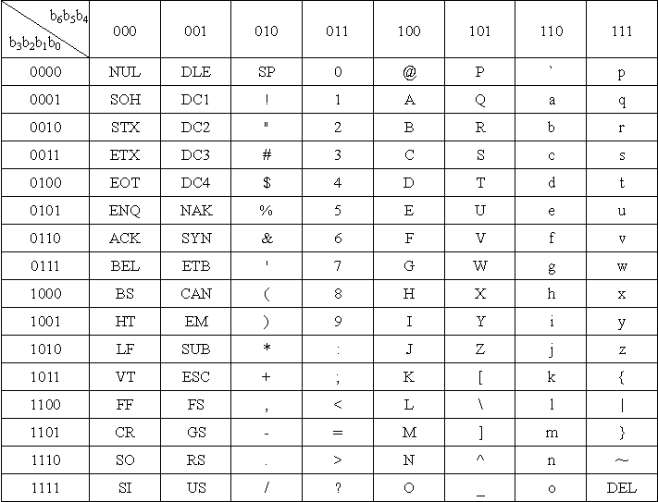
表1-3 ASCII码表

Slide 46
1.3 数字逻辑设计基础
逻辑代数
基本及常用的逻辑运算，逻辑运算的公式及定理
逻辑函数的表示方法
逻辑表达式 ，真值表 ，卡诺图 ，逻辑图
逻辑函数的化简
最小项的概念及标准与或式 ，卡诺图的构成 ，利用卡诺图化简逻辑函数 ，利用公式化简逻辑函数 ，具有约束的逻辑函数的化简
逻辑门电路
简单的分立元件门电路 ，TTL集成门电路 ，CMOS集成门电路 ，其他集成电路 ，常用的集成门电路芯片

Slide 47
1.3.1 逻辑代数
逻辑代数是分析和设计逻辑电路的基本数学工具。
逻辑代数中，参与逻辑运算的变量用字母A、B…表示，称为逻辑变量。每个变量的取值不是0就是1。 0和1不表示数值的大小，而是代表两种不同的逻辑状态。
一种状态
高电平
真
是
有
…
1
0
另一状态
低电平
假
非
无
…
0
1

Slide 48
1.3.1 逻辑代数
1．基本及常用的逻辑运算
1) 与运算 当决定一件事情的各个条件全部具备时，这件事才会发生，这样的因果关系称为与逻辑关系。
开关A
开关B
功能表
A
B
Y
断
断
灭
电源
灯Y
断
合
灭
合
断
灭
与逻辑关系
合
合
亮

Slide 49
与逻辑的表示方法：
真值表
（Truth table）
功能表
A
B
Y
A
B
Y
0
0
0
断
断
灭
0
1
0
断
合
灭
1
0
0
合
断
灭
1
1
1
合
合
亮
逻
辑
符
号
逻辑函数式
与门（AND gate)

Slide 50
2) 或运算 若决定一件事情的各个条件中，只要有一个条件具备，事情就会发生，则这样的因果关系称为或逻辑关系。
开关A
真值表
A
B
Y
0
0
0
电源
开关B
灯Y
0
1
1
1
0
1
逻
辑
符
号
1
1
1
逻辑函数式
或门（OR gate)

Slide 51
3) 非运算 表示若条件成立，事件不会发生；若条件不成立，事件才发生这样的逻辑关系。
真值表
R
A
Y
电源
开关A
灯Y
0
1
1
0
非逻辑关系
逻
辑
符
号
逻辑函数式
非门（NOT gate)

Slide 52
4) 与非、或非及异或运算
与非逻辑 (NAND)
Y₁、Y₂ 的真值表
A
B
Y₁
Y₂
0 0
1
1
或非逻辑 (NOR)
0 1
1
0
1 0
1
0
1 1
0
0

Slide 53
异或逻辑
(Exclusive-OR)
A
B
Y₄
0 0
0
0 1
1
1 0
1
1 1
0
同或逻辑
(Exclusive-NOR)
(异或非)
A
B
Y₅
0 0
1
0 1
0
1 0
0
= A⊙B
1 1
1

Slide 54
1.3.1 逻辑代数
2．逻辑运算的公式及定理
(1) 常量之间的关系。

Slide 55
(2) 变量和常量间的关系。

Slide 56
(3) 定理。
交换律
结合律
分配律
德·摩根定理

Slide 57
1.3.1 逻辑代数
3．一些常用公式
(1)
证明：
(2)
证明：
(3)
证明：

Slide 58
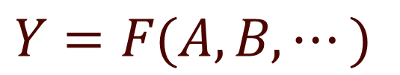
1.3.2 逻辑函数的表示方法
逻辑关系中，如果输入逻辑变量A、B、…的取值确定后，输出逻辑变量Y的值也被唯一地确定了，那么就称Y是A、B、…的逻辑函数.
$$Y=F(A,B,⋯)$$
逻辑变量中，字母上面无反号的称为原变量。字母上面有反号的叫做反变量。
表示逻辑函数的方法有逻辑表达式、真值表、逻辑图、卡诺图等。

Slide 59
1.3.2 逻辑函数的表示方法
1．逻辑表达式
用与、或、非等运算表示函数中各个变量之间逻辑关系的代数式子，称为逻辑表达式。
优点：书写简洁、方便，可利用公式和定理进行运算和变换。
缺点；当逻辑函数比较复杂时，很难直接从变量的取值情况看出函数的值，不够直观。

Slide 60
1.3.2 逻辑函数的表示方法
2．真值表
真值表：把变量的各种可能取值与相应的函数值用表格的形式一一列举出来。
方法：左边列出逻辑变量取值的所有组合，右边列出相应函数值。
n个变量有2^{n}种变量取值，逻辑变量的取值按顺序二进制码的顺序排列。

Slide 61
【例1-7】
A B C
0 0 0
0 0 1
0 1 0
0 1 1
1 0 0
1 0 1
1 1 0
1 1 1
Y
0
1
1
1
1
1
1
0
0
0
0
0
1
1
0
0
0
0
1
0
0
0
1
0
0
1
0
1
1
0
1
0

Slide 62
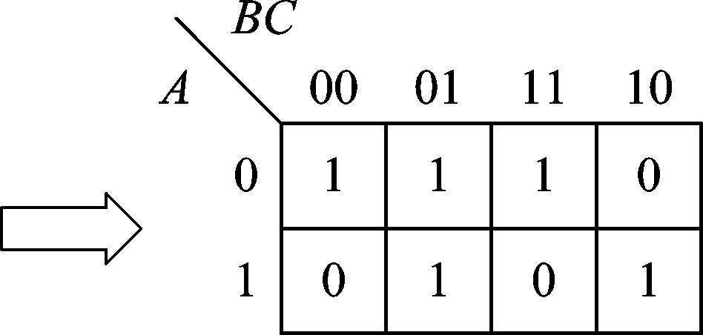
1.3.2 逻辑函数的表示方法
3．卡诺图
卡诺图是真值表的方格图表示方式，也就是将真值表中每一种变量取值组合对应的函数值填入到卡诺图的每一个方格中。
优点：使用卡诺图的目的 在于化简逻辑函数。
缺点：卡诺图只适用于化 简变量个数比较少的逻辑 函数，当变量个数超过6个时，不适合于用卡诺图化简。卡诺图也不便于用公式和定理进行运算和变换。

Slide 63
1.3.2 逻辑函数的表示方法
4．逻辑图
逻辑图：逻辑函数通过图形的方式将逻辑符号相互连接，从而反映各个变量之间的运算关系。逻辑图与逻辑表达式有着十分简单而准确的对应关系。
优点：接近实际电路。
缺点：不能用公式和定理进行运算和变换，所表示的逻辑关系不如真值表和卡诺图直观。

Slide 64
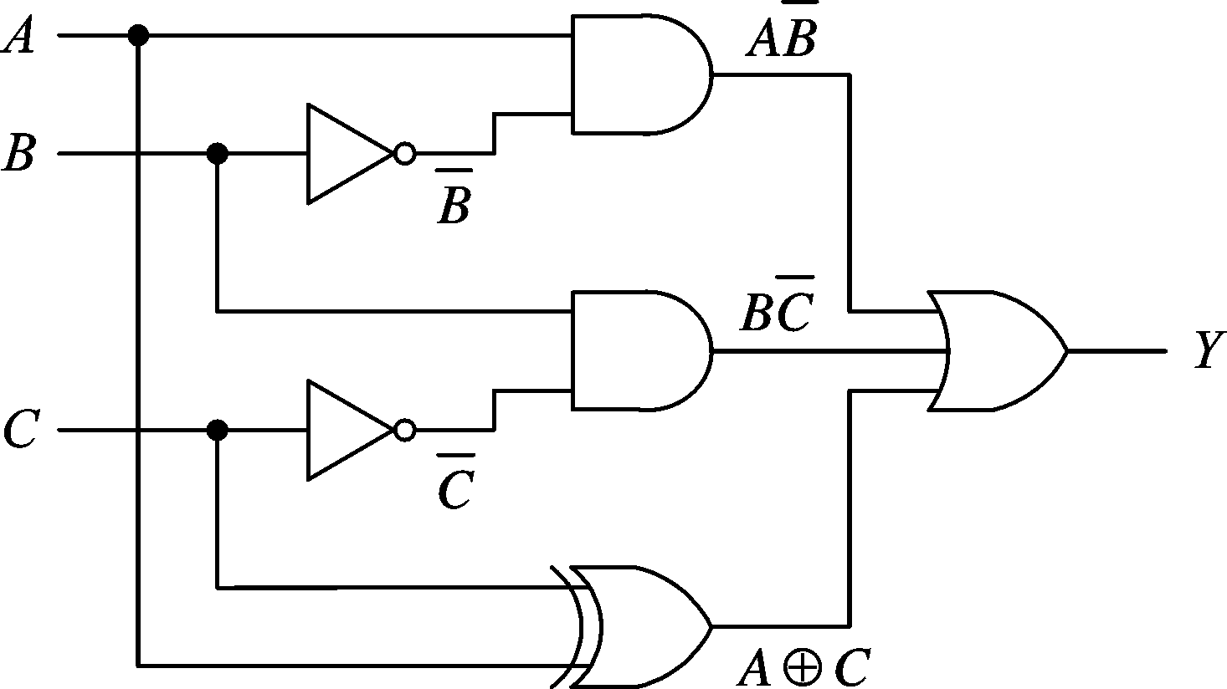
【例1-8】画逻辑图

Slide 65
1.3.3 逻辑函数的化简
1．最小项及标准与或式
标准与或式
最小项
标准与或式就是最小项之和的形式

Slide 66
最小项的概念：
包括所有变量的乘积项，每个变量均以原变量或
反变量的形式出现一次。
( 2 变量共有 4 个最小项)
( 3 变量共有 8 个最小项)
( 4 变量共有 16 个最小项)
…
…
( n 变量共有 2^{n} 个最小项)

Slide 67
最小项的性质：
A B C
0 0 0
0 0 1
0 1 0
0 1 1
1 0 0
1 0 1
1 1 0
1 1 1
1
0
0
0
0
0
0
0
0
1
0
0
0
0
0
0
0
0
1
0
0
0
0
0
0
0
0
1
0
0
0
0
0
0
0
0
1
0
0
0
0
0
0
0
0
1
0
0
0
0
0
0
0
0
1
0
0
0
0
0
0
0
0
1
(1) 任一最小项，只有一组对应变量取值使其值为 1 ；
对应规律：1 ⇔ 原变量 0 ⇔ 反变量
(2) 任意两个最小项的乘积为 0 ；
A B C
0 0 1
A B C
1 0 1
(3) 全体最小项之和为 1 。

Slide 68
同一个逻辑函数，其表达式的形式可以多种多样的。
例
真值表相同
A | B | C | Y
0 | 0 | 0 | 0
0 | 0 | 1 | 1
0 | 1 | 0 | 1
0 | 1 | 1 | 1
1 | 0 | 0 | 0
1 | 0 | 1 | 1
1 | 1 | 0 | 1
1 | 1 | 1 | 0
标准与或式也相同
标准与或式与真值表有直接对应关系

Slide 69
最小项的编号：
把与最小项对应的变量取值当成二进制数，与之
相应的十进制数，就是该最小项的编号，用 m_{i} 表示。
对应规律：原变量 ⇔ 1 反变量 ⇔ 0
0 0 0
0 0 1
0 1 0
0 1 1
1 0 0
1 0 1
1 1 0
1 1 1
0
1
2
3
4
5
6
7
m₀
m₁
m₂
m₃
m₄
m₅
m₆
m₇

Slide 70
标准与或式
可写成
或

Slide 71
【例1-9】写标准与或式
方法一：用公式和定理变换表达式：

Slide 72
【例1-9】写标准与或式
方法二：先列真值表，再写标准与或式
A B C
0 0 0
0 0 1
0 1 0
0 1 1
1 0 0
1 0 1
1 1 0
1 1 1
Y
0
0
1
1
1
1
1
1
1

Slide 73
1.3.3 逻辑函数的化简
2. 逻辑函数的最简与或式
逻辑函数的最简表达式指的是逻辑表达式最简单、运算量最少的表达式。
表达式越简单，实现逻辑关系所需要的门电路就越少，成本降低，可靠性相对就高。
最简表达式有： 最简与或式 最简与非-与非式 最简或与式 最简或非-或非式
其中最简与或式是基础。

Slide 74
【例1-11】 求逻辑函数最简表达式
先求出
最简与或式
求最简
与非-与非式
求最简
或与式
求最简
或非-或非式

Slide 75
1.3.3 逻辑函数的化简
3．利用公式和定理化简逻辑函数
(1) 并项法。运用公式：

Slide 76
(2) 吸收法。运用公式：A + AB = A

Slide 77
(3) 消项法。运用公式：

Slide 78
(4) 消因子法。运用公式：

Slide 79
(5) 配项法。运用公式

Slide 82
【例1-17】 试化简逻辑函数

Slide 83
1.3.3 逻辑函数的化简
4．卡诺图的构成
卡诺图是一种平面方格图，每个小方格代表一个最小项，故又称为最小项方格图。
二变量 的卡诺图
(四个最小项)
B
B
B
A
A
0
1
A
0
1
0
0
1
1

Slide 84
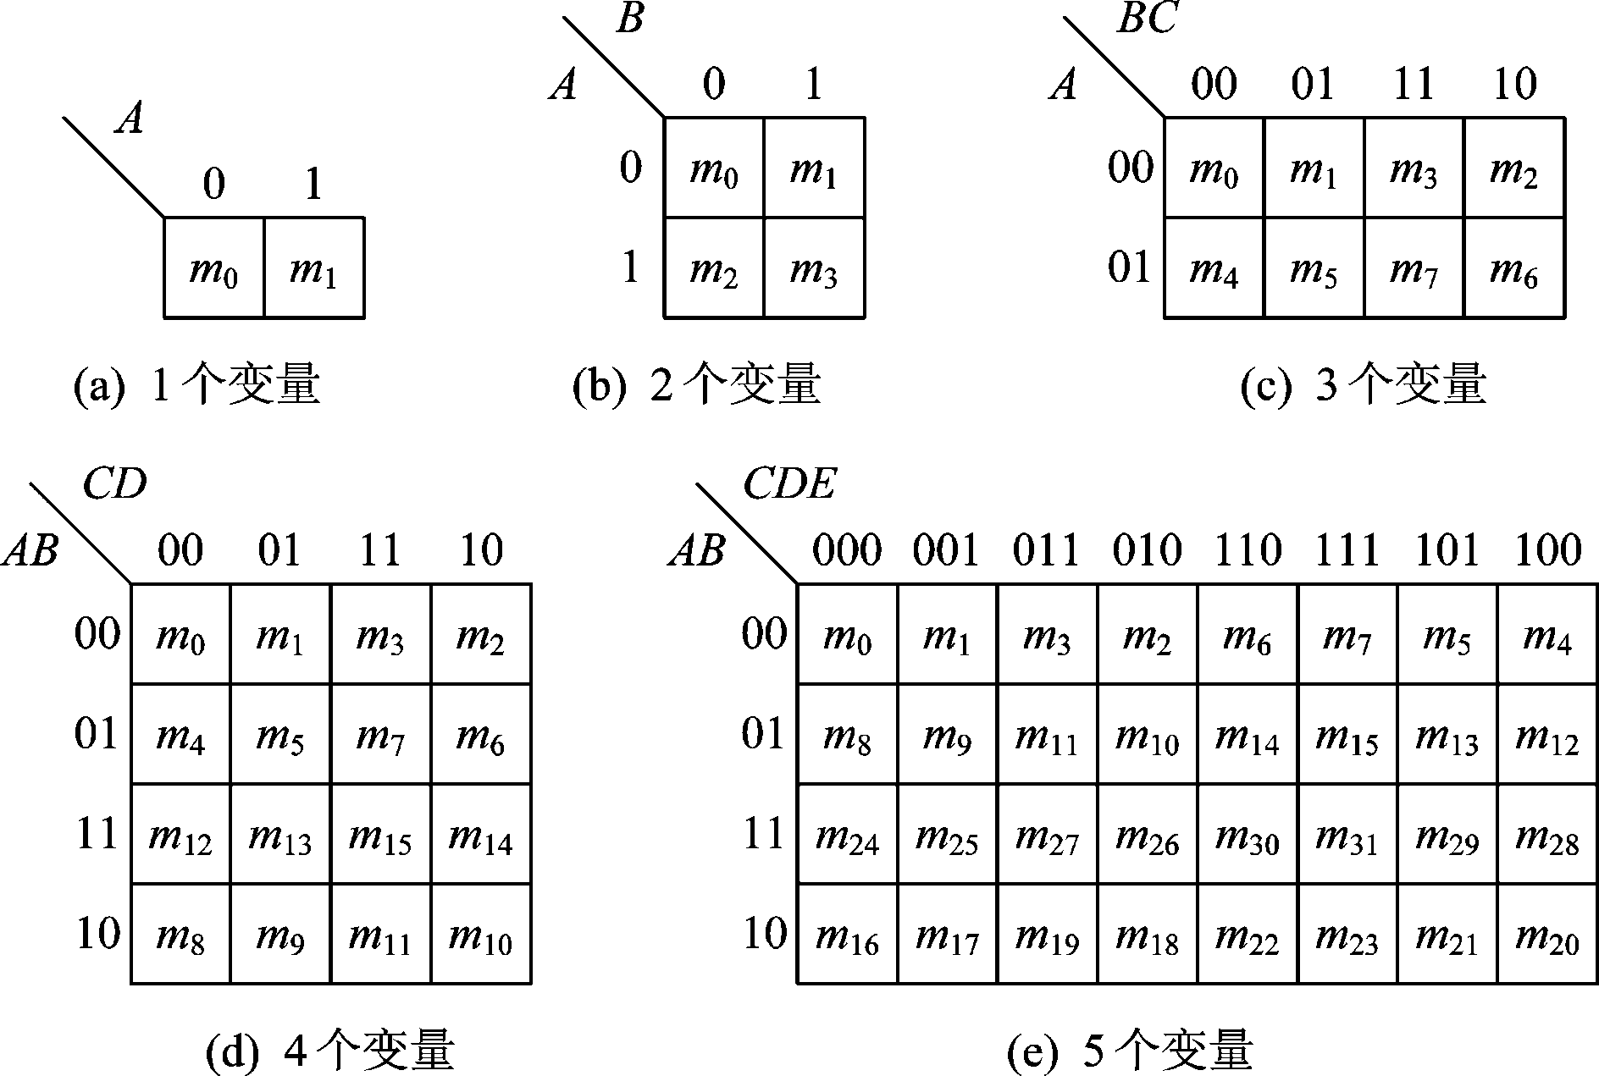
1～5个变量逻辑函数的卡诺图
循环码

Slide 85
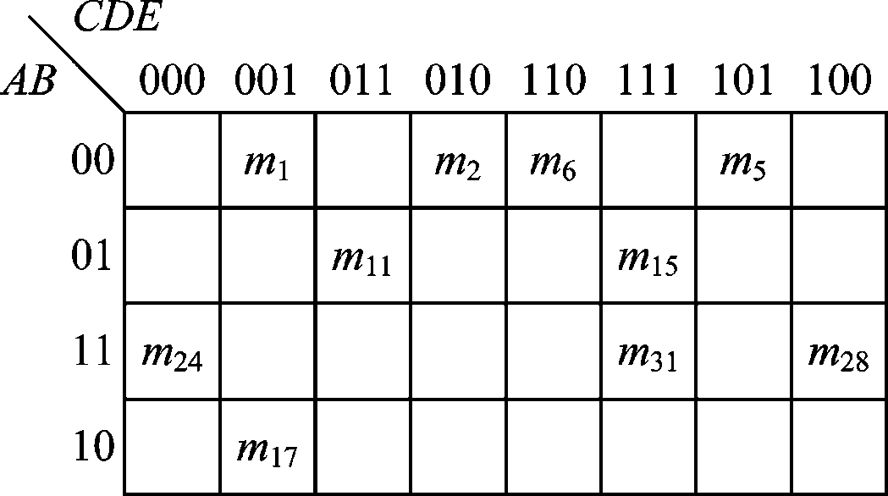
卡诺图的特点是：利用几何相邻表示逻辑相邻。卡诺图中，凡是几何相邻的最小项，也逻辑相邻。
几何相邻的特征：
① 相接——紧挨着
② 相对——行列两端
③ 相重——对折后位置重合
几何相邻
逻辑相邻
合并消去变量
化简

Slide 86
1.3.3 逻辑函数的化简
5．用卡诺图表示逻辑函数
画卡诺图的步骤：
(1) 根据变量个数画出相应的卡诺图；
(2) 列函数真值表或将函数化为最小项之和的形式；
(3) 在卡诺图上与这些最小项对应的位置上填入 1 ， 其余位置填 0 或不填。

Slide 87
【例1-18】画真值表对应的卡诺图
A | B | C | Y
0 | 0 | 0 | 1
0 | 0 | 1 | 1
0 | 1 | 0 | 0
0 | 1 | 1 | 1
1 | 0 | 0 | 0
1 | 0 | 1 | 1
1 | 1 | 0 | 1
1 | 1 | 1 | 0

Slide 88
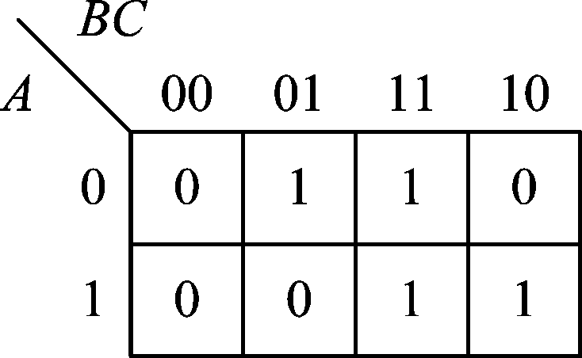
【例1-19】画函数卡诺图
标准与或式

Slide 89
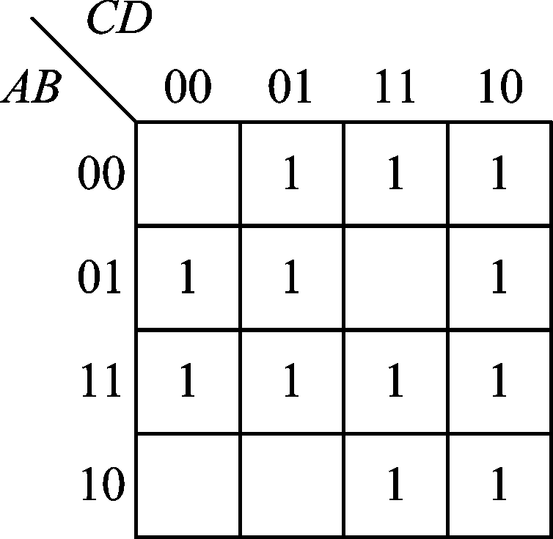
【例1-20】 画函数卡诺图

Slide 90
1.3.3 逻辑函数的化简
6．利用卡诺图化简逻辑函数
合并规律1：两个相邻最小项合并可消去一个变量
CD
AB
00
01
11
10
BC
00
m₁
A
00
01
11
10
01
m₄
m₆
0
m₀
m₃
m₂
11
1
m₄
10
m₉

Slide 91
合并规律2：四个相邻最小项合并可消去两个变量
CD
CD
AB
00
01
11
10
AB
00
01
11
10
m₀
m₃
m₂
m₀
m₂
00
00
01
m₄
01
m₅
m₇
m₁₂
m₁₃
m₁₅
11
11
10
m₈
m₁₁
m₁₀
10
m₈
m₁₀
BD

Slide 92
合并规律3：八个相邻最小项合并可消去三个变量
CD
CD
AB
00
01
11
10
AB
00
01
11
10
00
m₀
m₁
m₃
m₂
00
m₀
m₂
m₄
m₅
m₄
m₅
m₇
m₆
01
01
11
m₁₂
m₁₃
11
m₁₂
m₁₃
m₁₅
m₁₄
m₈
m₉
m₁₁
m₁₀
m₈
m₁₀
10
10
B
合并规律总结：2^{n}个相邻最小项合并成一项时，可消去n个变量

Slide 93
卡诺图化简步骤：
(1) 画出函数卡诺图；
(2) 画包围圈；
(3) 写出每一个包围圈对应的乘积项表达式；
(4) 写出最简与或式。
画包围圈的原则：
(1) 每个包围圈中只包含2^{n}个最小项；
(2) 包围圈应尽可能大，圈数应尽可能的少；
(3) 每个圈中至少有一个未被其他圈包围的最小项。
画完后，应反复检查，去掉多余的圈。

Slide 94
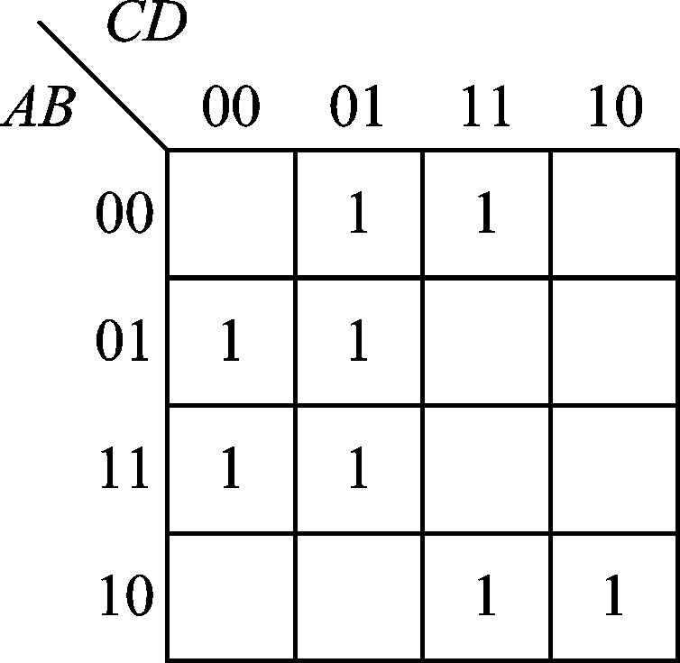
【例1-21】化简
(1)画出逻辑函数的卡诺图
(2)画包围圈
(3) 写出每一个包围圈对应的乘积项表达式
(4)写出最简与或式

Slide 95
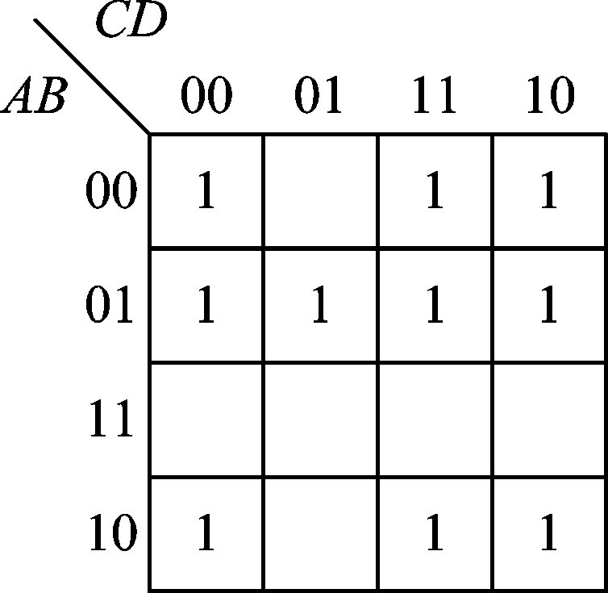
【例1-22】
(1)画出逻辑函数的卡诺图
(2)画包围圈
(3) 写出每一个包围圈对应的乘积项表达式
(4)写出最简与或式

Slide 96
1.3.3 逻辑函数的化简
7．具有约束的逻辑函数的化简
(1)约束：输入变量的取值受限制。
例如，逻辑变量 A、B、C，分别表示电梯的
升、降、停 命令。
A = 1 表示升，B = 1 表示降，C = 1 表示停。
ABC 的可能取值
001
010
100
不可能取值
000
011
101
110
111
(2)约束项：不会出现的变量取值所对应的最小项。
约束项：

Slide 97
(3)约束条件：由约束项相加所构成的值为 0 的逻辑表达式。
约束条件：
或
(4)任意项:有时某些最小项的取值是1或是0，对逻辑关系没有影响，这种最小项称为任意项。
(5)无关项：约束项和任意项统称为无关项。
无关项在真值表和卡诺图上用叉号(╳)表示。

Slide 98
(6)无关项在逻辑函数化简中的作用。
对带无关项的逻辑函数进行化简时，可将合并到包围圈中的无关项视为1，包围圈以外的无关项视为0进行化简。
究竟把无关项作为1还是作为0，应以得到的包围圈最大且包围圈个数最少为原则。

Slide 99
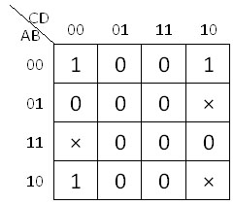
【例1-23】用卡诺图化简
化简结果：

Slide 100
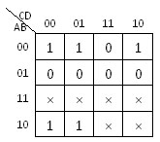
【例1-24】用卡诺图化简
化简结果：
注意：图中的多余包围圈，因为圈中并没有包含新的没被其他圈包围的最小项。

Slide 101
1.3.4 逻辑门电路
1．简单的分立元件门电路
1) 二极管与门
电压关系表
真值表
+V_{CC}
+10V
U_{D} = 0.7 V
u_{A}/V
u_{B}/V
D₁ D₂
u_{Y}/V
A B
Y
D₁
R₀
导通
导通
0.7
0 0
u_{A}
0
0
0
1
3V
0 0
0 1
1 0
1 1
3 V
3 V
3 V
0 V
0 V
3 V
0 V
0 V
u_{Y}
0 3
导通
截止
0.7
D₂
u_{B}
3 0
截止
导通
0.7
0V
3 3
导通
导通
3.7
Y = AB
符号:
与门（AND gate)

Slide 102

2) 二极管或门
电压关系表
真值表
D₁
3V
u_{A}
u_{A}/V
u_{B}/V
D₁ D₂
u_{Y}/V
0 V
0 V
0 V
3 V
3 V
3 V
3 V
0 V
A B
Y
u_{Y}
D₂
0 0
导通
导通
− 0.7
u_{B}
0
1
1
1
0 0
0 1
1 0
1 1
0V
0 3
截止
导通
2.3
R_{O}
3 0
导通
截止
2.3
U_{D} = 0.7 V
-V_{SS}
-10V
3 3
导通
导通
2.3
Y = A + B
符号:
或门（AND gate)

Slide 103
+V_{CC}
+5V
3) 三极管非门(反相器)
T 截止
i_{C}
R_{c}
1 kΩ
Y
A
i_{B}
+
R_{b}
+
T
T 导通
u_{O}
u_{I}
4.3 kΩ
β = 30
-
-
电压关系表
真值表
函数式
符号
u_{I}/V
u_{O}/V
A
Y
0
5
0
1
5
0.3
1
0

Slide 104
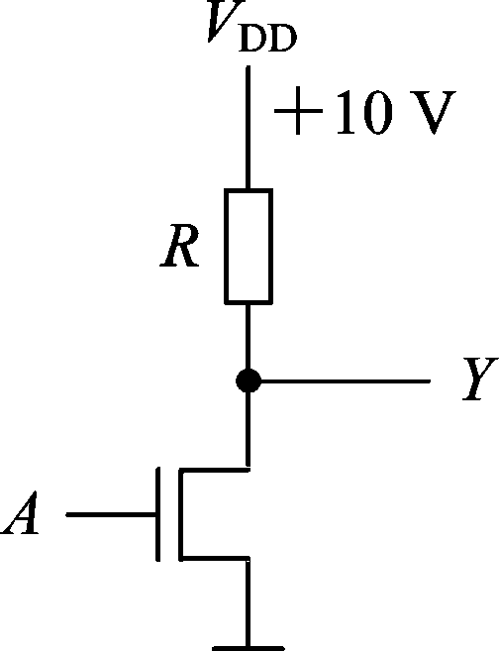
4) MOS三极管非门
MOS管截止
MOS 管导通
真值表
A
Y
故
0
1
1
0

Slide 105
1.3.4 逻辑门电路
2．TTL集成门电路
集成门电路：将构成门电路的元器件和连线都制作在一块半导体芯片上再封装起来的门电路芯片。
（1）按集成度划分： 小规模集成电路SSI 中规模集成电路MSI 大规模集成电路LSI 超大规模集成电路VLSI
（2）按构成集成门电路的主要元器件划分： TTL集成门电路 CMOS集成门电路

Slide 106
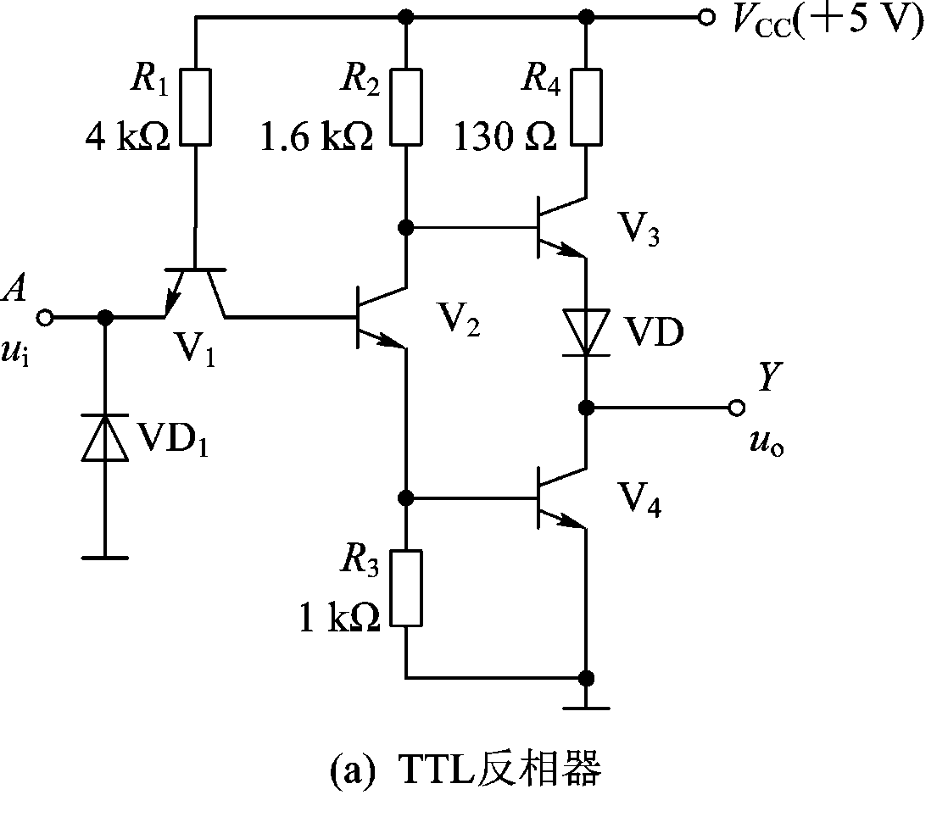
TTL是晶体管—晶体管逻辑电路的简称。TTL集成电路的输入级和输出级都采用半导体三极管。
（1）TTL反相器
输入端A 输入0 V，V2截止，V4截止，V3和VD导通，输出端Y 输出3.6 V。
输入端A 输入3.6 V时，V1倒置，V2导通， V4导通， V3和VD截止，输入端Y 输出≤0.3 V。

Slide 107
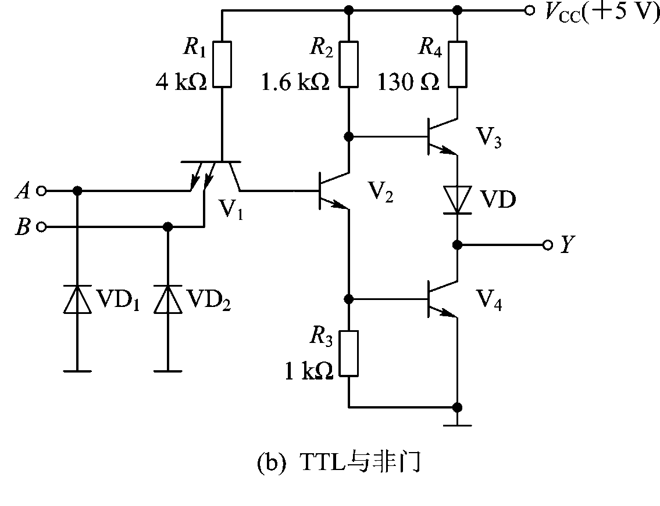
（2）TTL与非门
V1使用多发射极三极管。
只要有一个输入端输入0 V， 就会输出高电平3.6V。
当所有输入端都输入高电平3.6V，V4才导通，输出低电平。

Slide 108
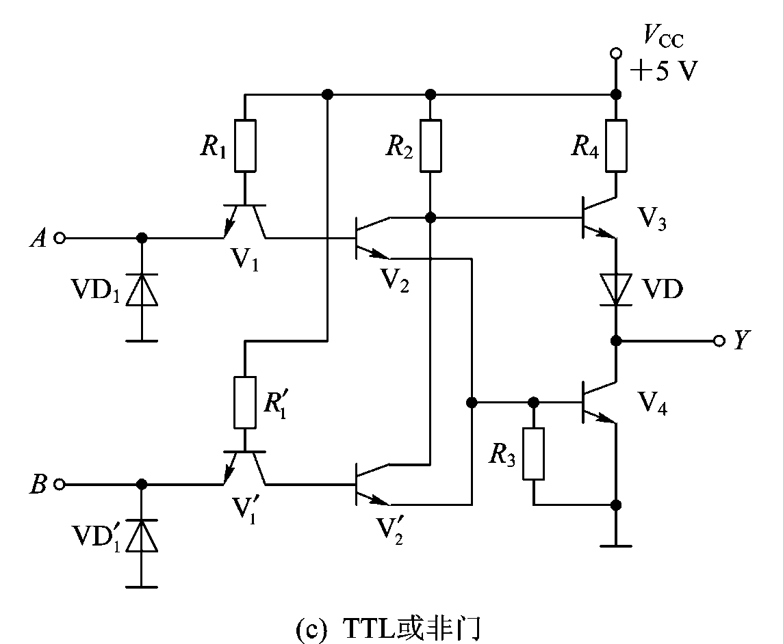
（3）TTL或非门
只要有一个输入端输入高电平，V4导通，输出低电平
当所有输入端均输入低电平 0V时，输出为高电平。
有了以上3种逻辑门电路，不难组合得到与门、或门、异或门等其他逻辑门电路。

Slide 109
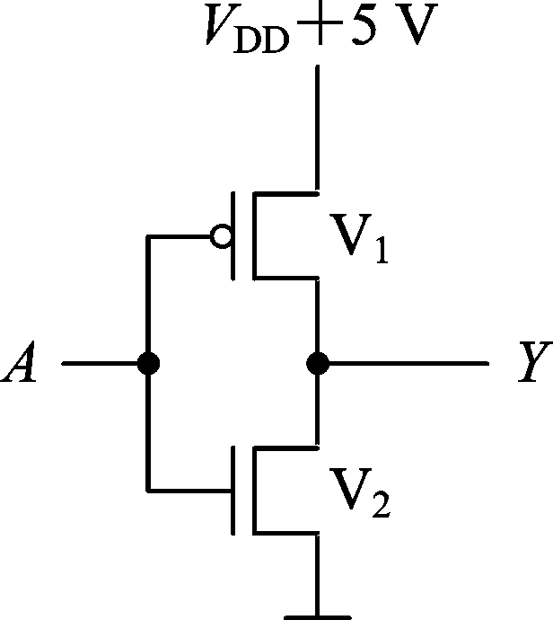
1.3.4 逻辑门电路
3．CMOS集成门电路
CMOS集成电路的基本逻辑单元是PMOS管和NMOS管，它们按互补对称的形式连接起来，因而称为CMOS。
（1）CMOS非门
当u_{A} = 0V时，V1导通，V2截止，u_{Y} =V_{DD}= 5V
当u_{A} = 5V时，V1截止，V2导通，u_{Y} =0V

Slide 110
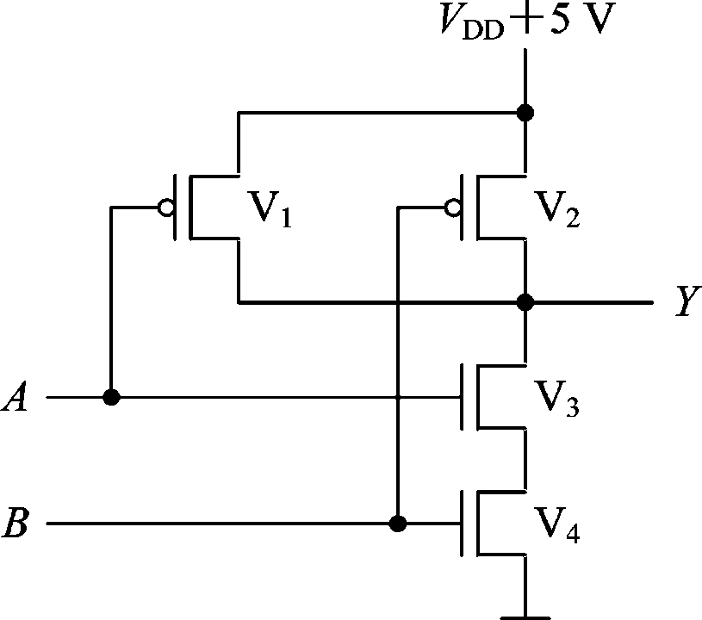
（2）CMOS与非门
A | B | V₁ | V₂ | V₃ | V₄ | Y
0 | 0 | on | on | off | off | 1
0 | 1 | on | off | off | on | 1
1 | 0 | off | on | on | off | 1
1 | 1 | off | off | on | on | 0

Slide 111
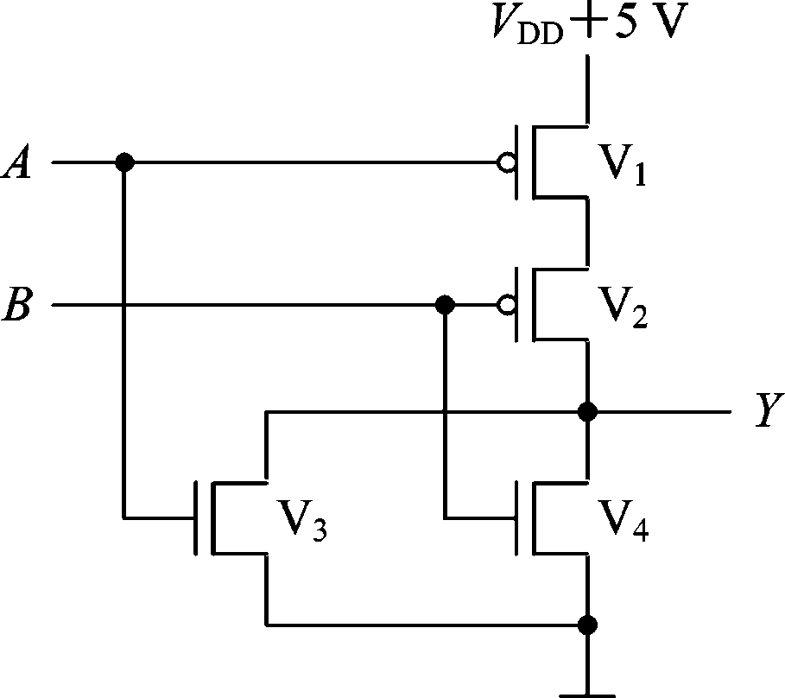
（3）CMOS或非门
A | B | V₁ | V₂ | V₃ | V₄ | Y
0 | 0 | on | on | off | off | 1
0 | 1 | on | off | off | on | 0
1 | 0 | off | on | on | off | 0
1 | 1 | off | off | on | on | 0

Slide 112
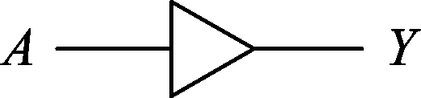
1.3.4 逻辑门电路
4．其他集成电路
1) 缓冲器
驱动很大电容性负载的逻辑门电路中，通常采用缓冲器(buffer)来改善性能。
实现的逻辑关系是
Y = A

Slide 113
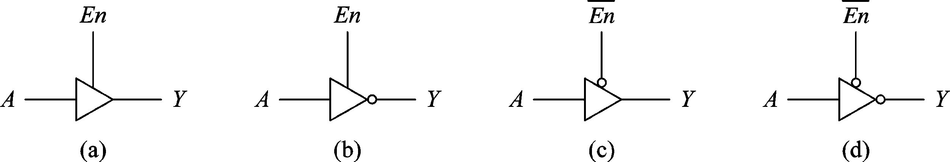
2) 三态门
三态门又称三态缓冲器，除了能输出正常状态0和1外，还可输出 高阻态Z。
高阻态Z是不产生输出信号的一种状态。

Slide 114
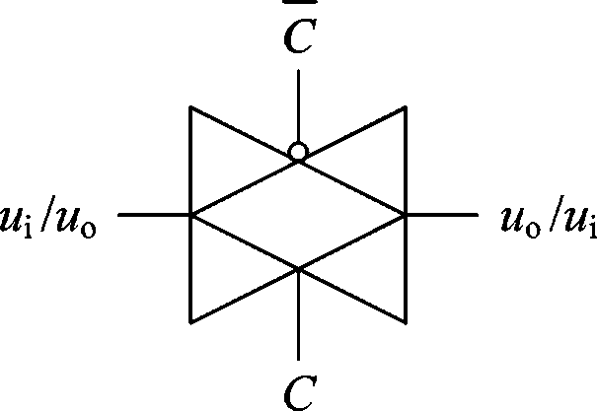
3) 传输门
传输门是一种能实现双向传输信号的逻辑元器件，它既能传输模拟信号，也能传输数字信号。
当控制端C = 1，/C=0时，传输门导通，u_{o} = u_{i}；
当控制端C = 0，/C=1时，传输门截止。

Slide 115
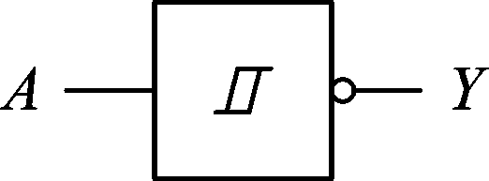
4) 具有施密特特性的门电路
有两个阀值电压：上限阀值电压(u_{T+})和下限阀值电压(u_{T-})。
当输入信号由低变高时，输入信号与上限阀值电压(u_{T+})比较；
当输入信号由高变低时，输入信号与下限阀值电压(u_{T-})比较。
u_{I}
O
t
u_{O}
U_{OH}
U_{OL}
t
O
主要应用：波形变换、脉冲整形、幅值探测。

Slide 116
1.3.4 逻辑门电路
5．常用的集成门电路芯片
74系列分为TTL及CMOS两大类。
TTL型的工作电平为5 V，大致可分为6类：
74××(标准型)；
74S××(肖特基型)；
74LS××(低功耗肖特基型)；
74AS××(改进肖特基型)；
74ALS××(改进低功耗肖特基型)；
74F××(高速肖特基型)。

Slide 117
高速CMOS型分为3类：
74HC××(带缓冲输出的高速COMS电路，使用COMS工作电平，为2 V～6 V)；
74HCT××(与TTL系列兼容的高速CMOS电路，使用TTL工作电平)；
74HCU××(无缓冲级的高速CMOS电路，使用CMOS工作电平)。
下面以74HC系列为例，介绍常用的74系列门电路的逻辑功能。

Slide 118
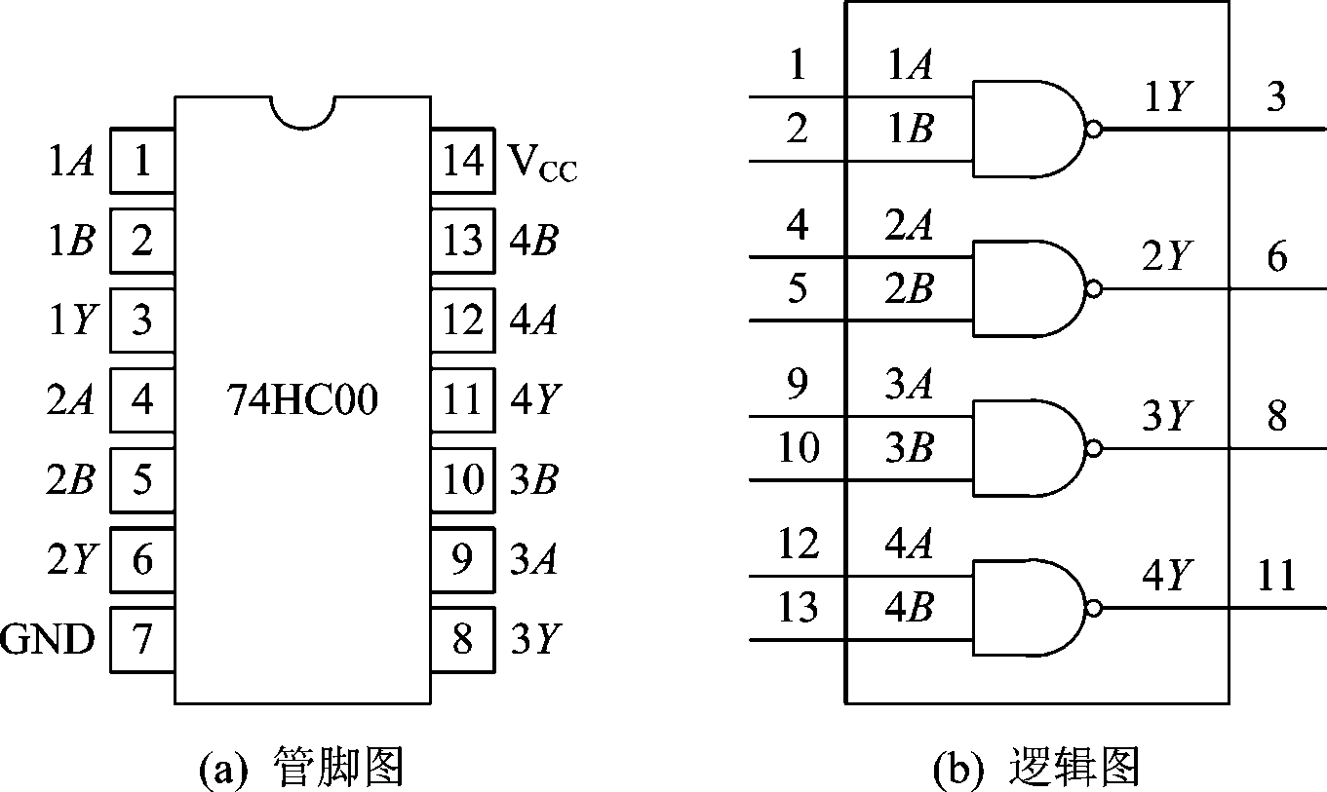
功能表
nA | nB | nY
L | L | H
L | H | H
H | L | H
H | H | L
1) 74HC00—2输入与非门
注：H : 高电平 L : 低电平
真值表
nA | nB | nY
0 | 0 | 1
0 | 1 | 1
1 | 0 | 1
1 | 1 | 0

Slide 119
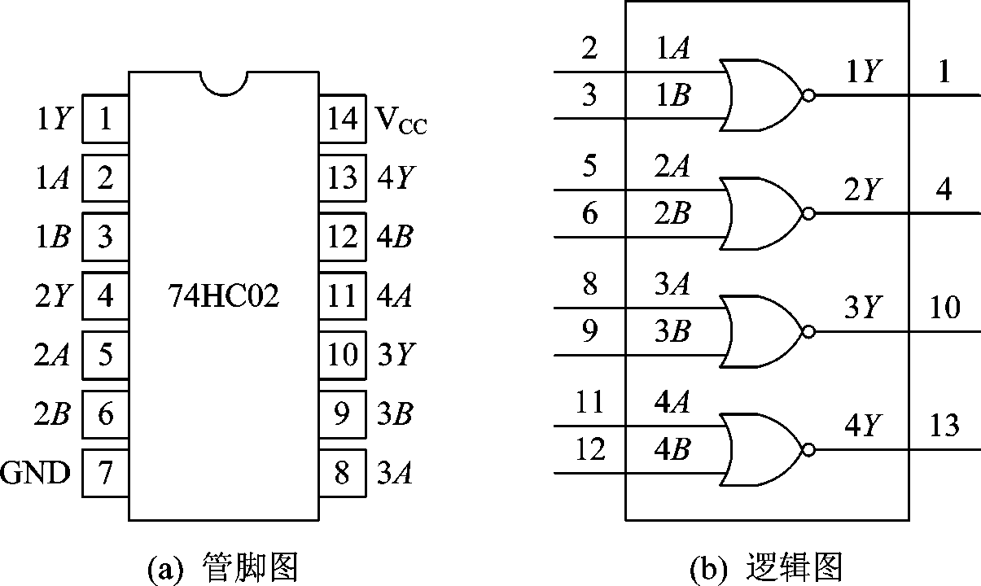
2) 74HC02—2输入或非门
功能表
输入端 |  | 输出端
nA | nB | nY
L | L | H
X | H | L
H | X | L
H | H | L
注：H为高电平，L为低电平，X为无关

Slide 120
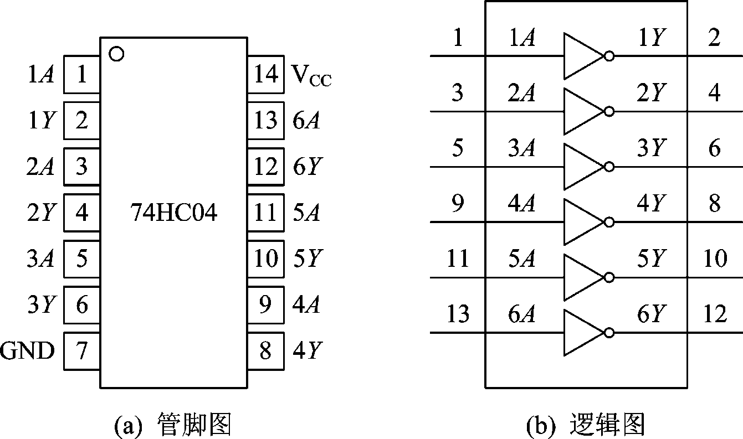
3) 74HC04—非门(六反相器)
功能表
输入端 | 输出端
nA | nY
L | H
H | L

Slide 121
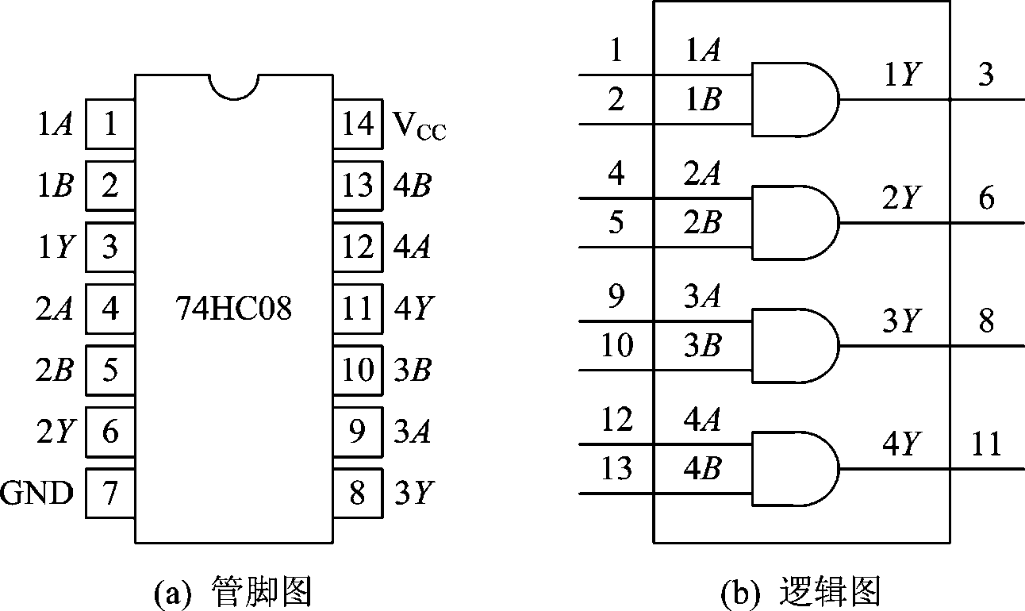
4) 74HC08—2输入与门
功能表
输入端 |  | 输出端
nA | nB | nY
L | L | L
L | H | L
H | L | L
H | H | H

Slide 122
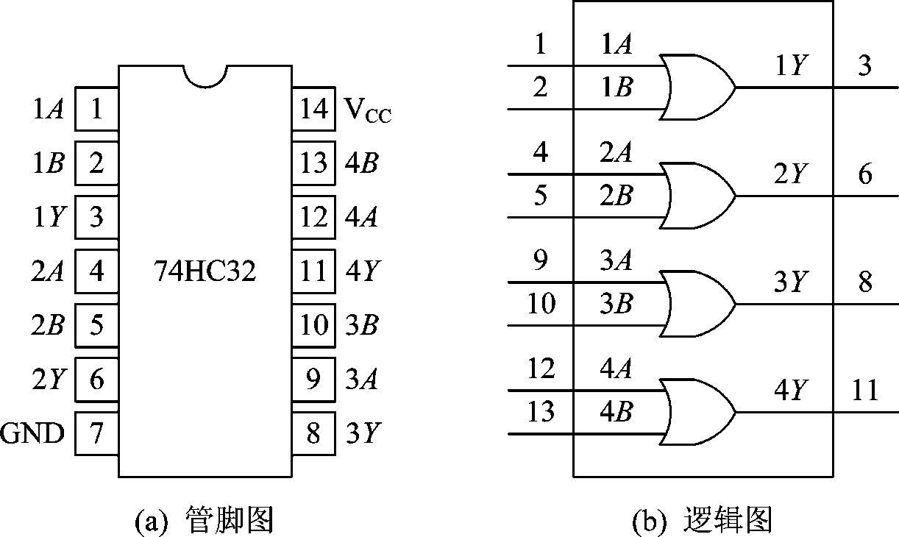
5) 74HC32—2输入或门
功能表
输入端 |  | 输出端
nA | nB | nY
L | L | L
L | H | H
H | L | H
H | H | H

Slide 123
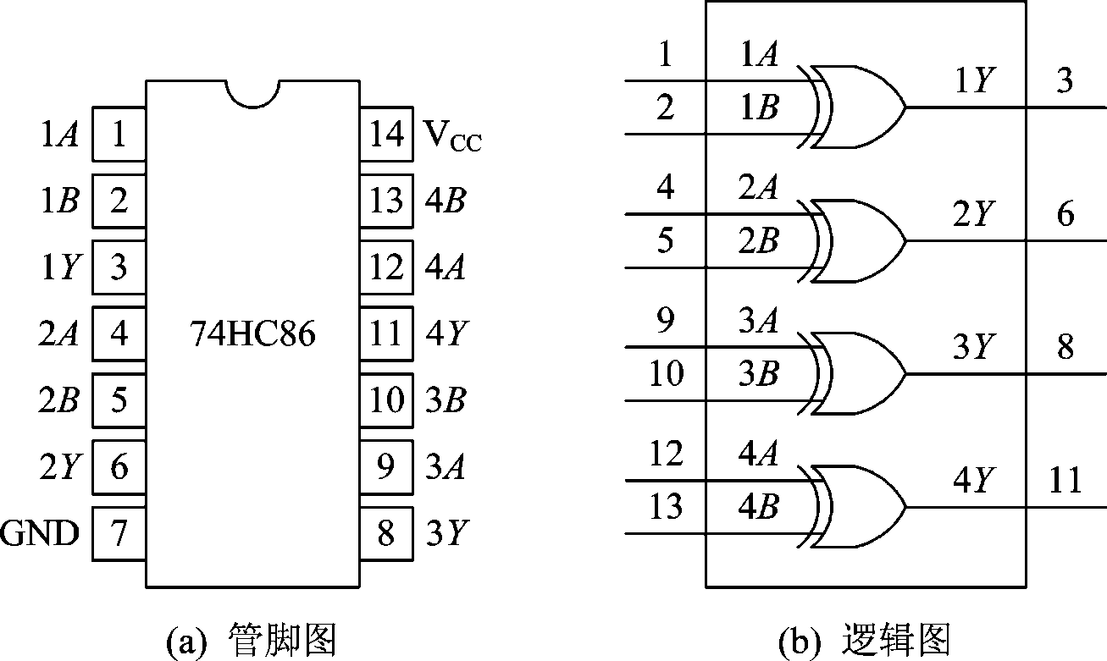
6) 74HC86—2输入异或门
功能表
输入端 |  | 输出端
nA | nB | nY
L | L | L
L | H | H
H | L | H
H | H | L

